Slide 1

«JavaScript в веб-разработке»
www.courses.dp.ua

Slide 2
О чём курс?

Slide 3
О JavaScript’е в широком смысле. JavaScript’ сегодня - язык который применяют не только в frontend разработке (что традиционно для него), но и на стороне сервера и даже для управления базами данных.
3

Slide 4
На кого ориентирован курс
На тех кто знаком с языками HTML и CSS, умеет верстать страницы и знаком с Bootstrap’ом.
4

Slide 5
Акценты
Что является основой
Понять суть и принципы
5

Slide 6
Кто проводит курс?
Анатолий Кигель
>12 лет в сфере веб-разработки.
7 лет опыта преподавательской деятельности в НГУ.
Технический консультант дизайн-студии «Свой стиль».
anatoliy.kigel@gmail.com
6

Slide 7
Взаимодействие

Slide 8

Презентация доступна по адресу:
courses.dp.ua
Ваша группа: JS6
Группа для вопросов, обсуждений, объявлений (и презентации там тоже будут).
8

Slide 9
О вопросах
Хороший вопрос принесёт знания, плохой вопрос добавить путаницу и проблемы.
Хороший вопрос
У менять есть проблемы с обработкой события onhappens я пишу такой код:
tag.onhappens = function(e){}
, однако при наступлении события этот обработчик не вызывается, в чём может быть причина?
Плохой вопрос
Я там сбросил страницу, он чёта не работает, гляньте и поправьте там, чтобы работал.
9

Slide 10
Зачем нужен JavaScript?

Slide 11
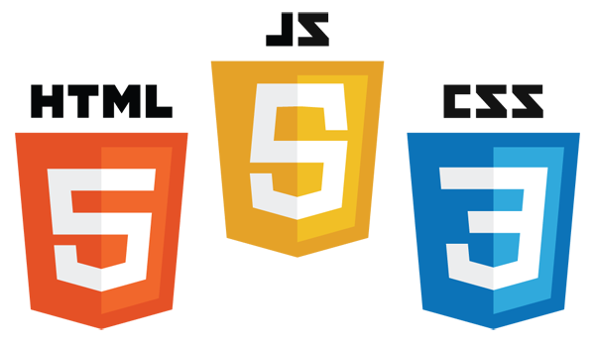
HTML + CSS + JavaScript
Тройка технологий frontend.
Технологии которые работают в браузере пользователя.
11

Slide 12
HTML
HTML (HyperText Markup Language) – язык разметки текста, по сути структурирует (определяет структуру текста) и выполняет роль контейнера для текста (данных, информации).
Язык HTML - инструкция для браузера, указывающая как отобразить текст в удобной для человека форме.
12

Slide 13
HTML
Данные + Метаданные
Текст + Как текст отобразить
<title> Page title </title>
13

Slide 14
Синтаксис языка HTML
состоит из:
<tag attr="value”>Text data</tag>
Теги как контейнер для блока текста
+ атрибуты (свойства, уточняют задачи тега, теги могут быть без атрибутов);
Текстовые данные (содержимое, контент).
14

Slide 15
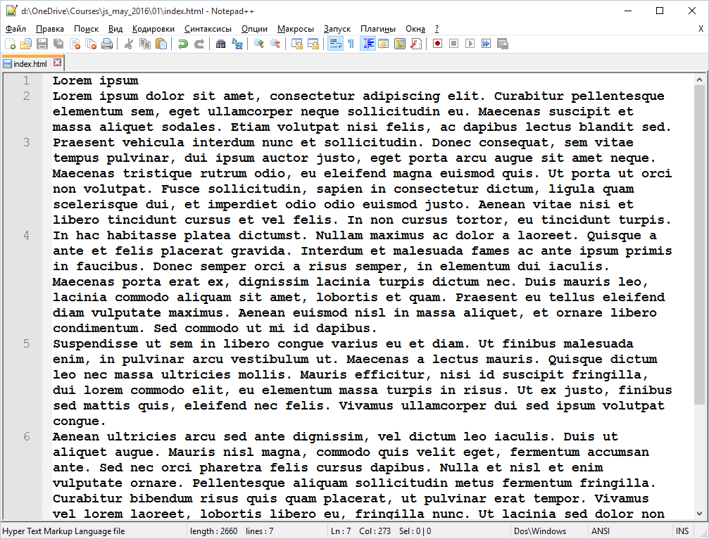
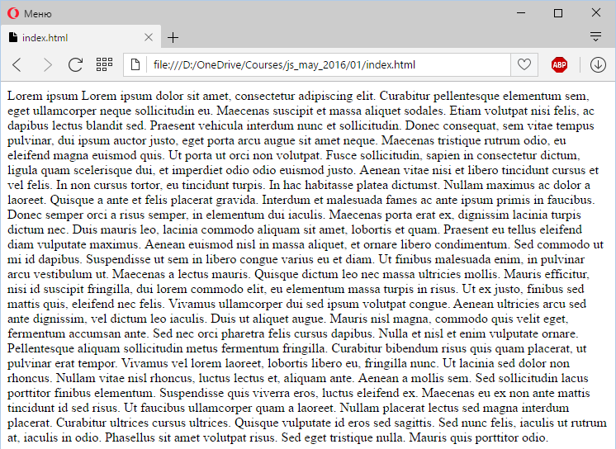
Цели и задачи языка HTML
Без HTML, веб-страница всего лишь длинная текстовая строка.
15

Slide 16
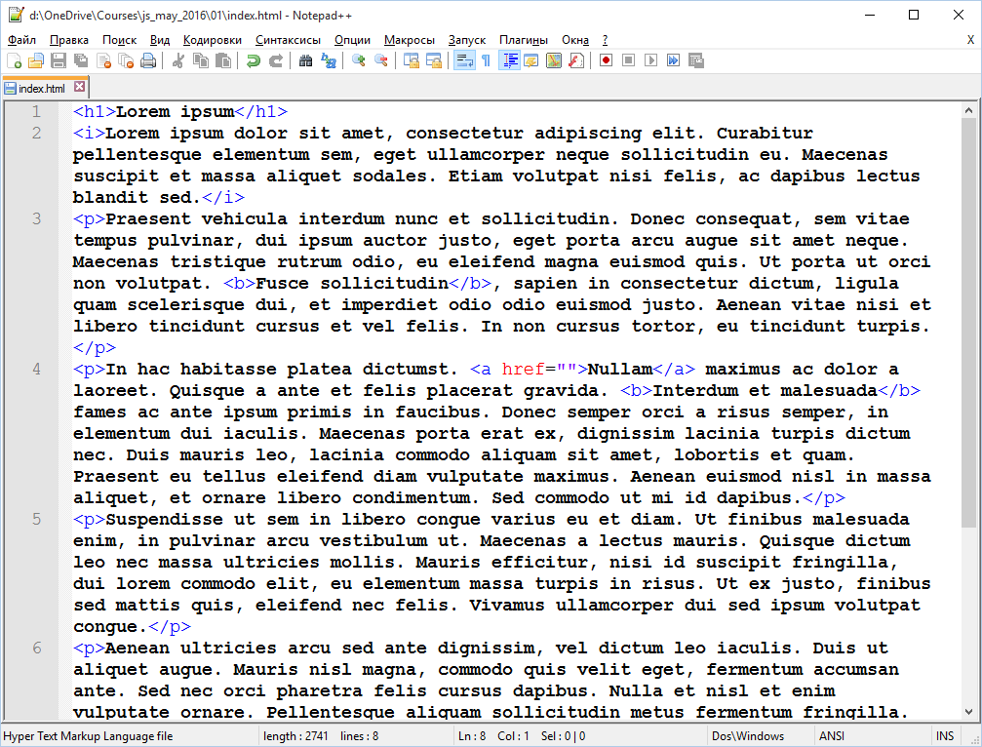
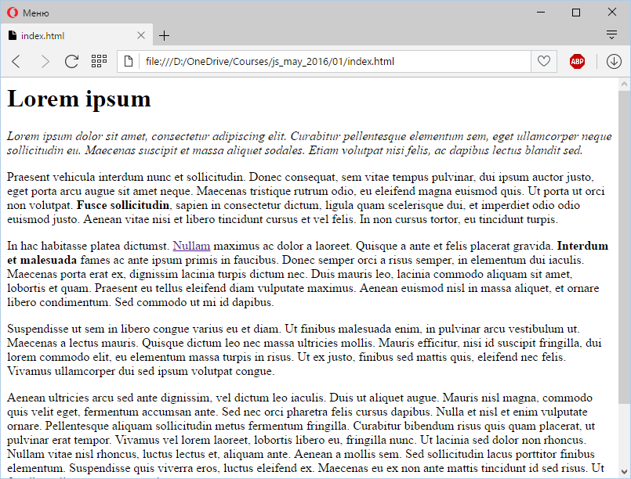
Цели и задачи языка HTML
HTML предназначен для задания структуры документа, и выполняет роль «контейнера» для текста.
16

Slide 17
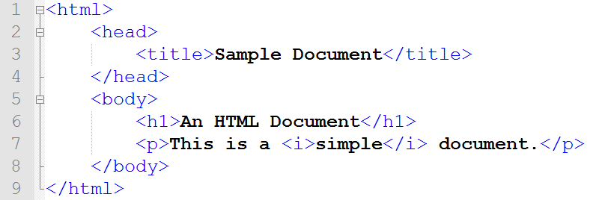
HTML-документ
Древовидная структура HTML-документа
17

Slide 18
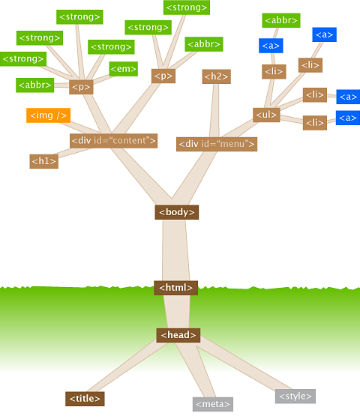
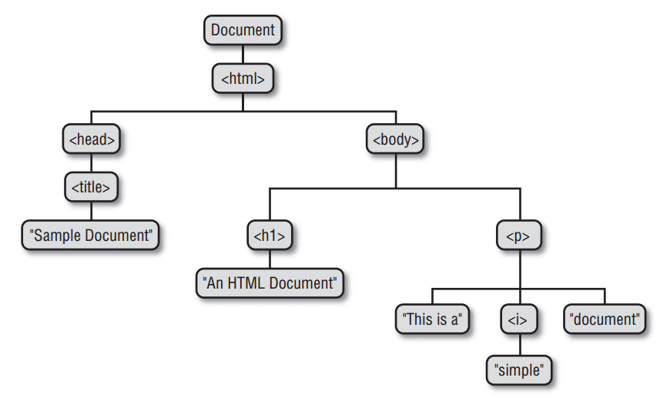
HTML-документ
Древовидная структура HTML-документа
18

Slide 19
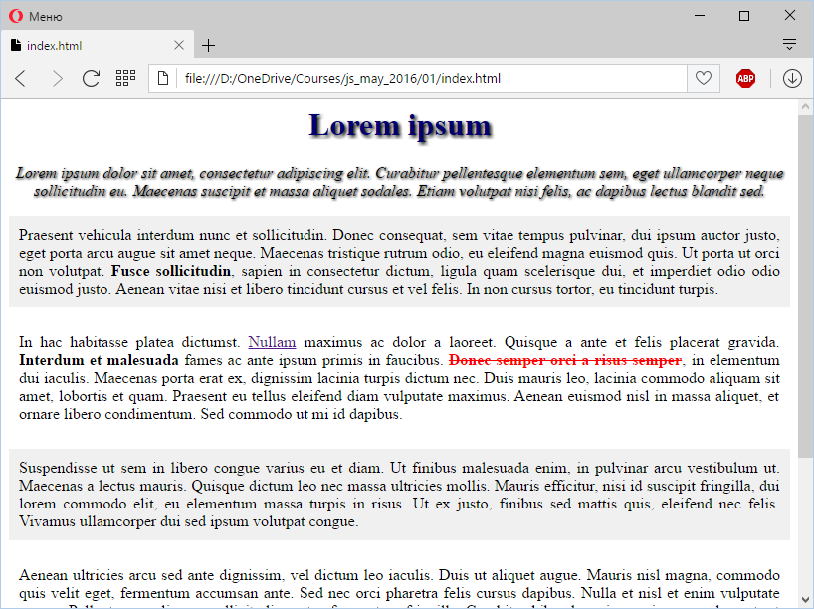
Цели и задачи языка CSS
Задать оформления элементов страницы (тегов и их содержимого).
19

Slide 20
CSS
CSS (англ. Cascading Style Sheets — каскадные таблицы* стилей) — язык описания внешнего вида документа, написанного с использованием HTML.
* таблицы здесь вообще не при чём.
20

Slide 21
Синтаксис CSS
CSS селектор, говорит к каким элементам будет применятся описываемый стиль (css selector).
Значение которое устанавливается для свойства (value).
div { color: red; font-size: 16pt; }
Имя свойства, которое устанавливается (property).
21

Slide 22
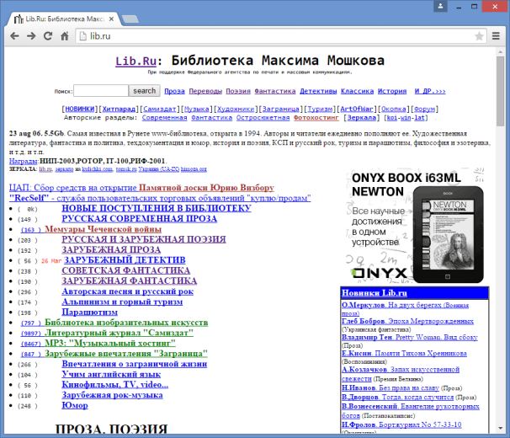
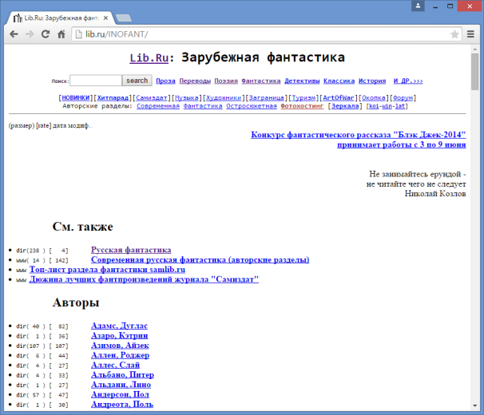
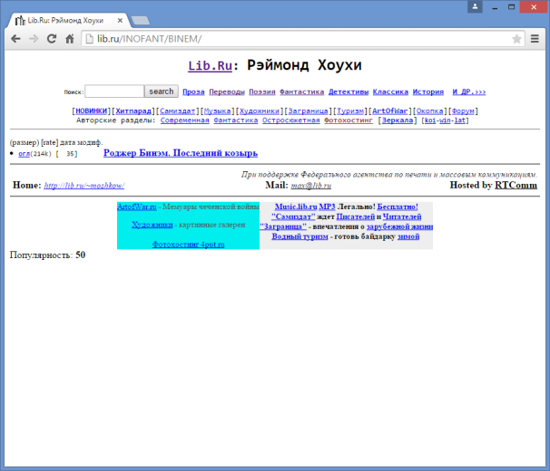
Есть проблема - HTML статичен*
*Что неудивительно, ведь HTML – язык разметки.
Страница, после загрузки в браузер, остаётся неизменной до перезагрузки, или ухода на другую страницу.
Типичный сценарий работы с сайтом без JavaScript: любое действие требует перехода на другой URL и/или полной перезагрузки страницы.
22

Slide 23
HTML/CSS – декларативные языки
Декларативные языки при помощи директив позволяют указать какой результат мы хотим получить, но не путь его достижения (путь его достижения определяет компьютер). Побочный эффект: всё что не предусмотрено имеющимися директивами – реализовать не получится.
23

Slide 24
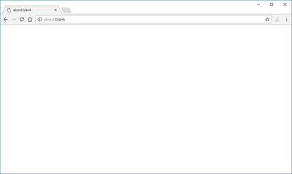
Задачи JavaScript?
Изменение содержимого страницы (в первую очередь данных)
Donec auctor ipsum elit, sed suscipit turpis molestie sagittis. Ut a sagittis orci. Suspendisse luctus nisl ut posuere congue. Nam rutrum vitae orci eget iaculis. Praesent quam massa, volutpat in ante id, posuere tincidunt neque. Morbi in arcu sagittis, eleifend libero eu, sollicitudin urna. Vestibulum non erat erat.
А за содержимое страницы отвечает разметка…
Donec auctor ipsum elit, sed suscipit turpis molestie sagittis. Ut a sagittis orci. Suspendisse luctus nisl ut posuere congue.
Donec auctor ipsum elit, sed suscipit turpis molestie sagittis. Ut a sagittis orci. Suspendisse luctus nisl ut posuere congue.
Donec auctor ipsum elit, sed suscipit turpis molestie sagittis. Ut a sagittis orci. Suspendisse luctus nisl ut posuere congue.
24

Slide 25
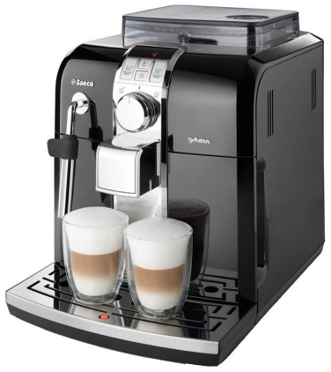

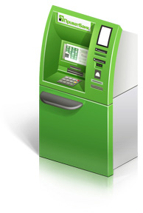
Задачи JavaScript?
Что общего у этих предметов?
25

Slide 26
Так зачем же нужен JavaScript?
JavaScript позволяет «оживить» web-страницу, сделать её интерактивной, чтобы страница могла изменять своё содержание (и внешний вид) без перезагрузки.
Задача JavaScript – Манипуляция HTML-документов.
26

Slide 27
Задача JavaScript – манипуляция HTML-документом
1. Добавление элементов (тегов) на страницу (в документ);
2. Удаление элементов со страницы;
3. Изменение содержимого элемента и/или его стилевых свойств (стилей CSS);
27

Slide 28
Задача JavaScript – манипуляция HTML-документом
4. Реагирование на действия пользователя;
Суть интерактивности – делать что-то в ответ на действия пользователей. Такой подход называют событийно-ориентированным, а каждое действие пользователя – событием.
28

Slide 29

Скопируйте шаблон в свой редактор кода
http://courses.dp.ua/files/js/01/ex02.html
29

Slide 30
JavaScript – язык программирования

Slide 31
Версии JavaScript
JavaScript – реализация языка ECMAScript
ECMAScript 3
ECMAScript 5
ECMAScript 6 => ECMAScript 2015
ECMAScript 2016
ECMAScript 2017
?!?!?!?...
* Стандарт определяет, что входит в сам языке, но не инфраструктуру где он работает. Инфраструктуру определяет стандарт DOM (Document Object Model).
31

Slide 32
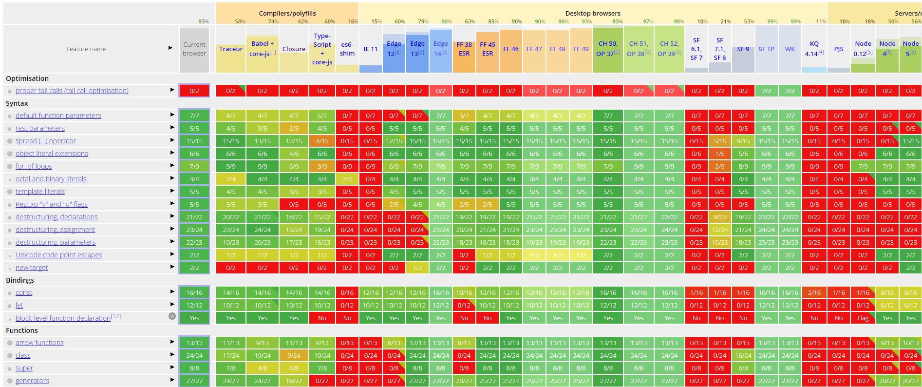
Версии JavaScript
Стандарт впереди планеты всей, однако, поддержка….
http://kangax.github.io/compat-table/es6/
32

Slide 33
Инструменты
Которые нам пригодятся

Slide 34
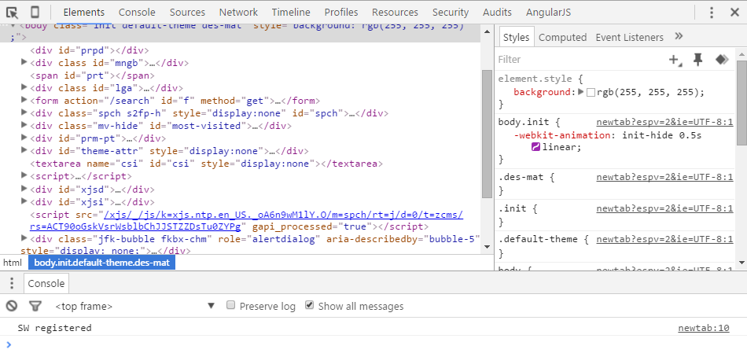
Инструменты: Консоль разработчика в браузере (клавиша F12)
Подробная информация о том, как бразуер «понимаем» созданный вами код.
34

Slide 35
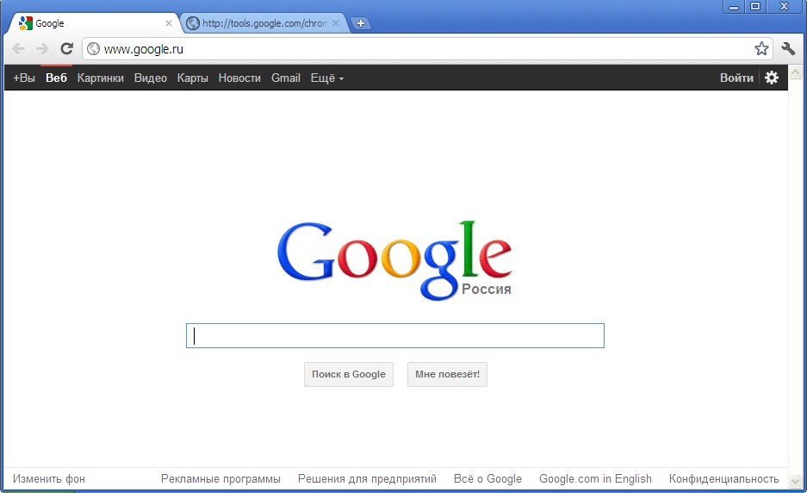

Инструменты: Браузер Chrome
N.B. JavaScript выполняется браузерами, поэтому поддерка тех или иных функций JavaScript зависит от того сделали её поддержку разработчики браузера или нет.
35

Slide 36
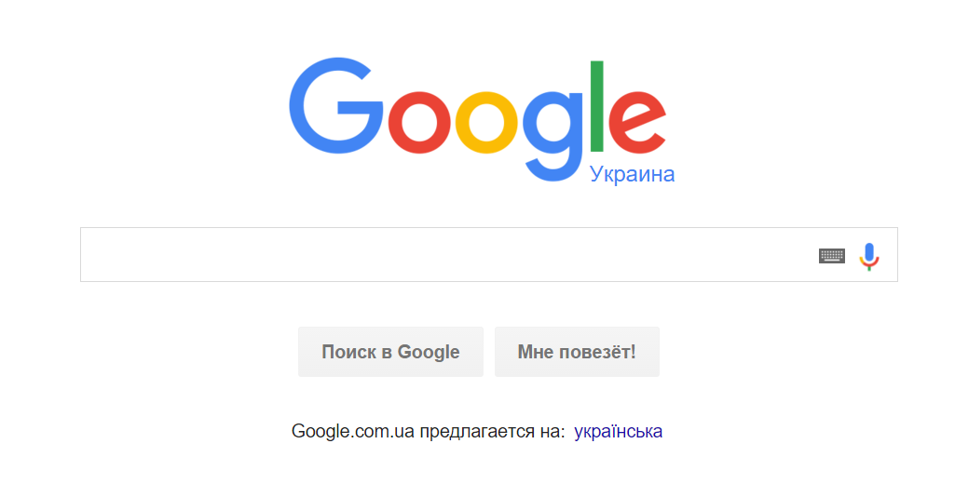
Инструменты: http://google.com
36

Slide 37
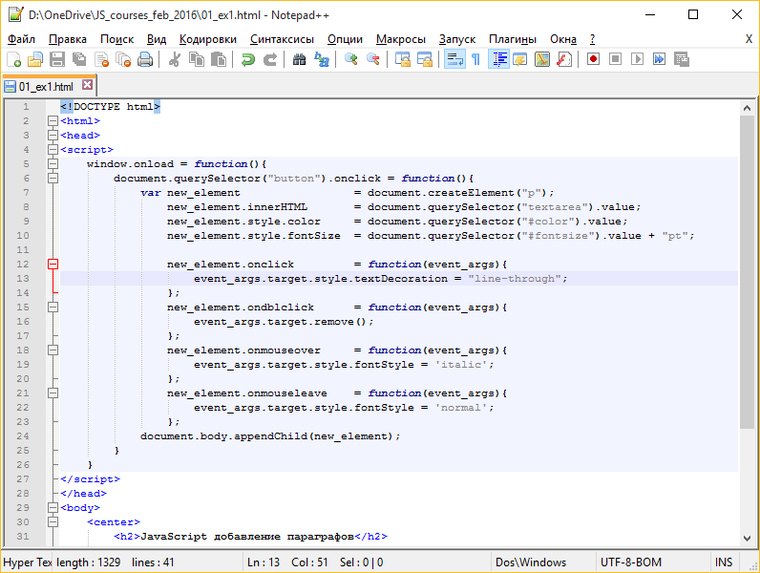
Инструменты: Notepad++ (или другой редактор кода)
37

Slide 38



Инструменты: JSBin / JSFiddle / CodeShare
http://jsbin.com/
https://jsfiddle.net/
https://codeshare.io/
Онлайн-редакторы кода
38

Slide 39
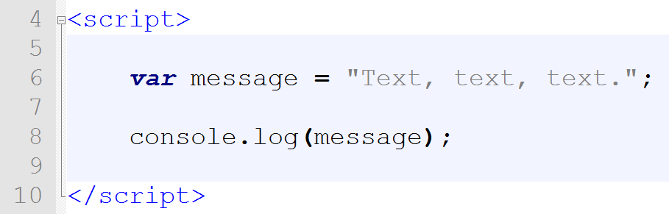
Инструменты: «допустимый» синтаксис
39

Slide 40
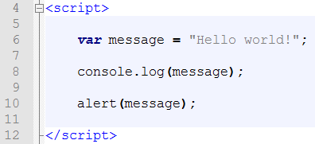
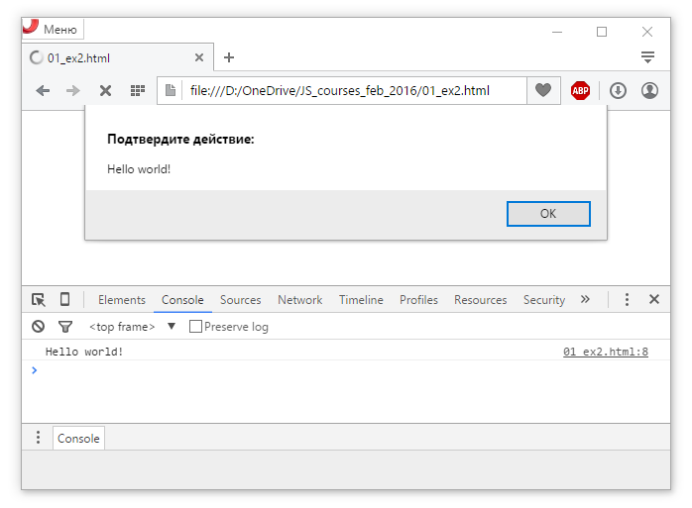
Инструменты: служебные функции
console.log(…);
alert(…);
Создаём новый файл в notepad++, сохраняем файл как test.html, и запускаем (Ctrl+Shift+Alt+R).
40

Slide 41
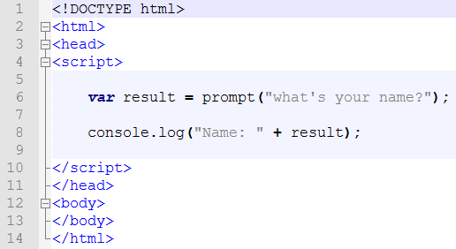
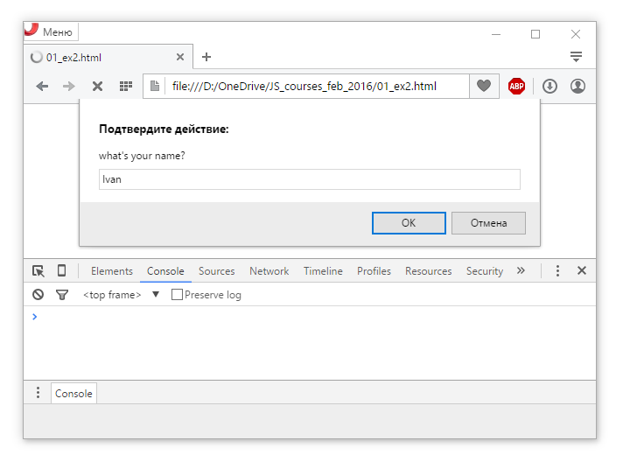
Инструменты: служебные функции
prompt(…);
41

Slide 42
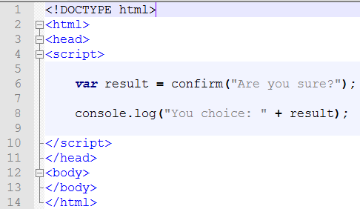
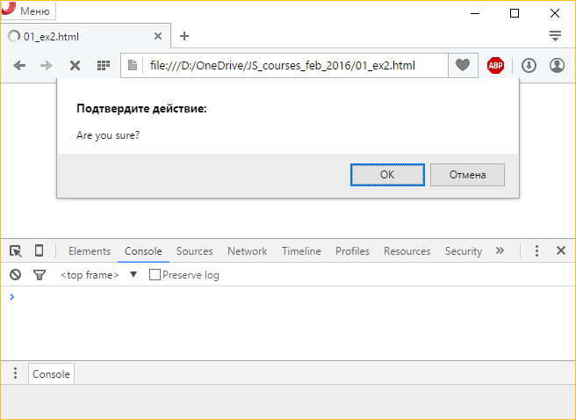
Инструменты: служебные функции
confirm(…);
42

Slide 43
Так о чём курс?

Slide 44
JavaScript – язык программирования (в отличии от HTML и CSS), поэтому фундамент нашего курса – основы программирования на базе языка JavaScript.
У JavaScript не обычная сфера применения - он работает в браузере и «управляет» HTML-документом. Как это происходит – также часть нашего курса.
JavaScript – инструмент для решения задач, поэтому в третей части нашего курса мы поговорим о практиках его применения при решение задач возникающих перед веб-разработчиком.
44

Slide 45
А если конкретнее:
Базовый JavaScript. Основы программирования. Базовые концепции. JavaScript как язык программирования.
Клиентский JavaScript. JavaScript в браузере. Инфраструктура браузера. Объектная модель документа (DOM), событийная модель, AJAX, работа с Web API и др.
Технологии на базе JavaScript. JavaScript библиотеки и фреймворки (jQuery, AngularJS). JavaScript на стороне сервера/back-end (Node.js). Хранённые данных (MongoDB, BaaS)
45

Slide 46



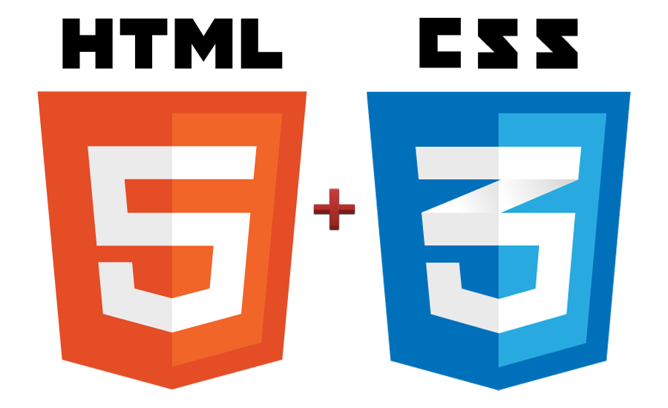


План нашего курса
ECMAScript-5/2015/2016/2017
46

Slide 47






ОДНАКО!!!
Чистый JS позволяет сделать всё то, что предлагают JS-библиотеки/фреймворки.
47

Slide 48







План нашего курса
48

Slide 49




План нашего курса
49

Slide 50


План нашего курса
50

Slide 51

План нашего курса
51

Slide 52
Где брать информацию?

Slide 53
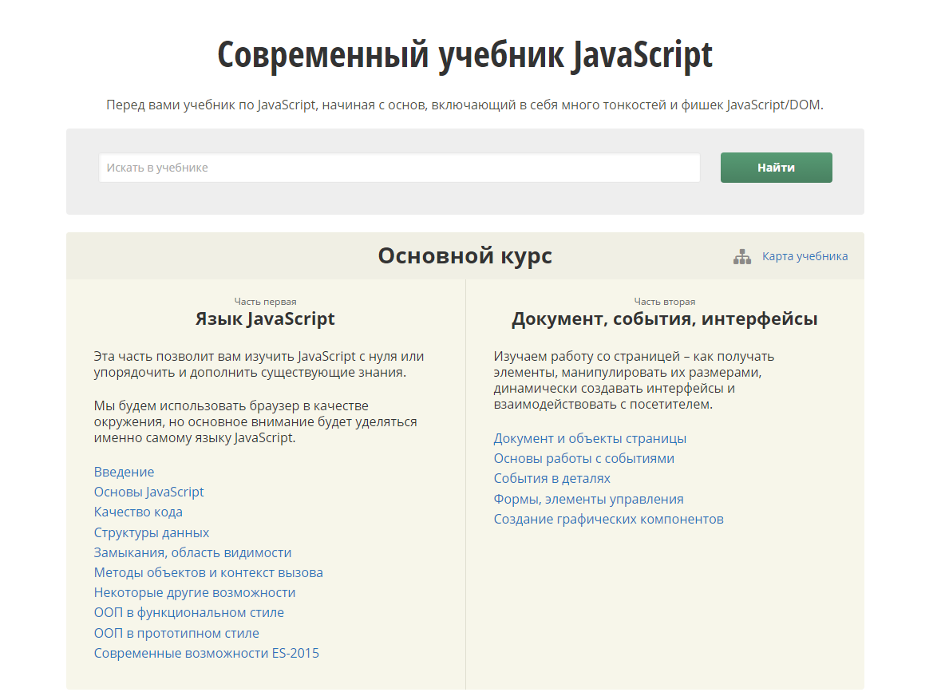
JavaScript.ru
Современный учебник JavaScript
http://learn.javascript.ru/
53

Slide 54
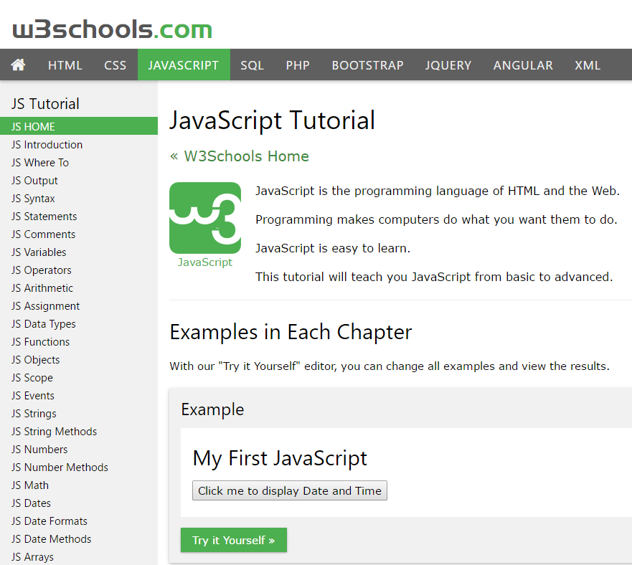
W3Schools.com
Удобный «тренажер» по JavaScript
http://www.w3schools.com/js/
54

Slide 55
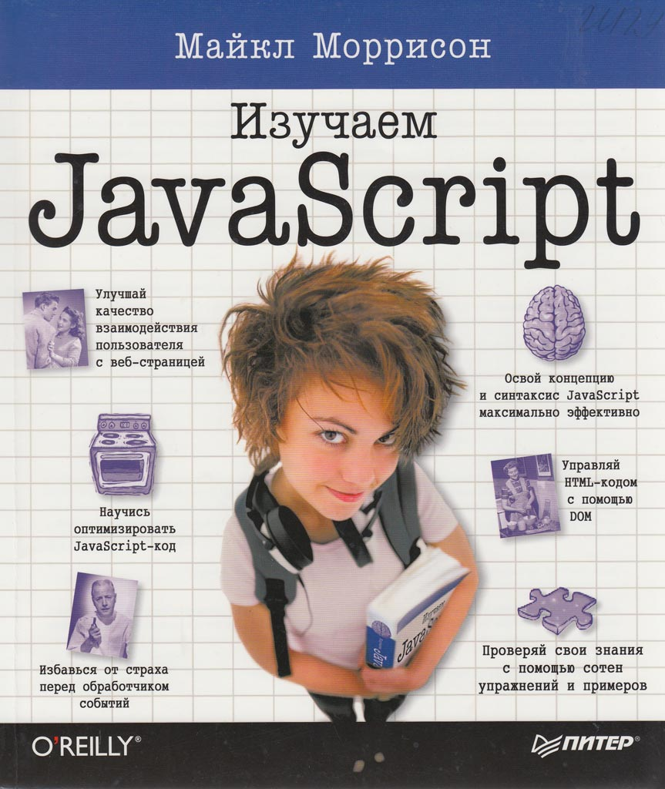
Майкл Моррисон «Изучаем JavaScript»
55

Slide 56

Дэвид Флэнаган
JavaScript: Подробное руководство
56

Slide 57
Не забываем

Slide 58
Презентация доступна по адресу:
courses.dp.ua
Ваша группа: JS6
Группа для вопросов, обсуждений, объявлений (и презентации там тоже будут).
58

